Slide 1
Мошенничество в социальных сетях

Slide 2


Мошенничество в интернете
В отличие от таких интернет-угроз, как вирусы, троянские программы, программы-шпионы, SMS-блокеры, спам и т.д., мошенничество в интернете характерно тем, что мишень злоумышленника — не компьютер, защиту которого надо обойти, а человек, у которого, как известно, свои слабости. Поэтому, с одной стороны, ни одна программа не обезопасит пользователя полностью, а с другой — он в значительной мере отвечает за свою безопасность сам.
По последним данным, в России:
средний возраст начала самостоятельной работы в Сети - 10 лет и сегодня наблюдается тенденция к снижению возраста до 9 лет;

Slide 3
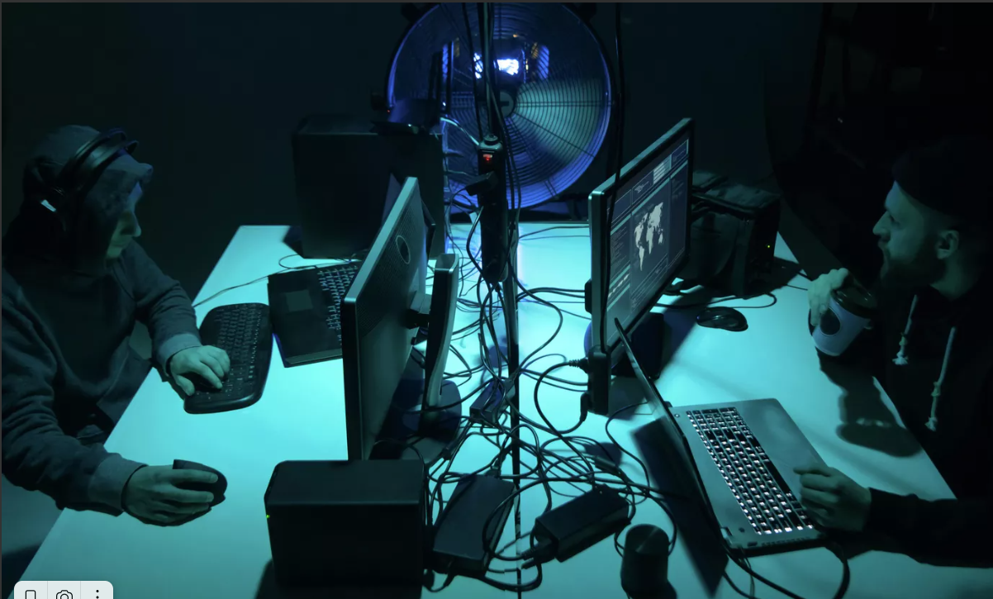
Виды мошенничества

Slide 4
Фишинг
Фишинг (от англ. fishing - рыбная ловля, выуживание) - вид интернет-мошенничества, цель которого - получить данные, содержащиеся на вашей пластиковой карте.
Злоумышленники рассылают электронные письма от имени банков или платежных систем. Пользователю предлагается зайти на сайт, который является точной копией настоящего сайта банка, где можно увидеть объявления, например, об изменении системы безопасности банка. Для дальнейшей возможности использовать свою пластиковую карту вас просят указать пин-код и данные, содержащиеся на карте. Оставив свои данные, вы фактически преподносите мошенникам деньги на блюдечке.

Slide 5
Кликбейт
Злоумышленники тратят много сил на создание ярких заголовков, по которым хочется перейти. Они должны быть такими, чтобы устоять было невозможно: заманчивыми и невероятными, но при этом правдоподобными. Чем больше у злоумышленников ваших данных, тем проще им создать кликбейтный заголовок, который вас привлечет. Если вы на него нажмете, то вас смогут перенаправить куда угодно.
Это может быть страницей входа на сайт через аккаунт на Facebook или ВКонтакте. Вас может смутить тот факт, что нужно заново выполнить вход, но вы можете просто сделать это машинально. Они надеются, что вы сделаете это, ведь если вы все-таки введете учетные данные для входа, они завладеют страницей.

Slide 6
Интернет – попрошайничество
В Интернете могут появиться объявления от благотворительной организации, детского дома, приюта с просьбой о материальной помощи больным детям. Злоумышленники создают сайт-дублер, который является точной копией настоящего, меняют реквизиты для перечисления денег.
Для того, чтобы не попасться на крючок и не отдать свои деньги в руки мошенников, не поленитесь перезвонить в указанную организацию, уточнить номер расчетного счета либо посетить ее лично, убедиться в достоверности размещенной информации, выяснить все подробности дела, а затем уже решать - передавать деньги или нет.

Slide 7
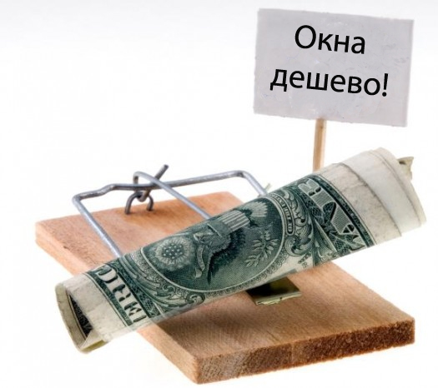
Мошенничество, связанные с интернет - магазинами
Через Интернет вам могут предложить приобрести все, что угодно, а распознать подделку при покупке через сеть бывает сложно. Однако, соблюдая некоторые правила покупки товаров через Интернет, можно оградить себя от возможных неприятностей.
Вас должна насторожить слишком низкая цена на определенный товар, а также отсутствие фактического адреса или телефона продавца. Скорее всего, вам предлагают приобрести подделку либо хотят присвоить ваши деньги.

Slide 8
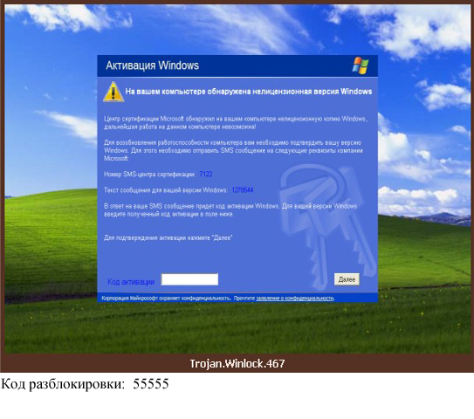
SMS-мошенничество в спаме
Письма, в которых под разными предлогами вас просят послать SMS-сообщение на короткий номер. Сюда же относятся и письма, содержащие ссылки на сайты, на которых в качестве платы за якобы предоставляемую услугу также предлагается послать SMS-сообщение на короткий номер. Что бы в таких письмах ни обещали мошенники, дело кончится тем, что вы заплатите за несуществующую услугу.

Slide 9
"Горящие" путевки
Здесь мошенничество довольно элементарно -малоизвестные туристические фирмы, постоянно намекающие на "демпинговые" цены на высококлассные туры, на самом деле продают весьма дешевые пакеты услуг, которые совсем не соответствуют описаниям и фотографиям на сайте.

Slide 10
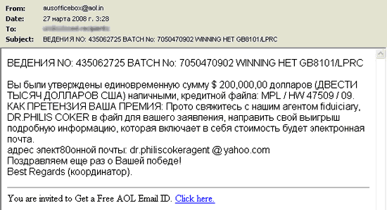
Поддельные уведомления о выигрыше в лотерею
В письме сообщается о том, что вы якобы выиграли в лотерею. Цель мошенников — выманить у вас некоторое количество денег за «перевод» вашего денежного приза.

Slide 11
Запросы от людей, которые уже были в списке друзей
Вы получаете запрос на добавление в друзья от пользователя, который уже есть в вашем списке контактов, легко объясняете это как его новую страницу или странный сбой в системе и добавляете пользователя. Это ведь ваш друг. На деле это не всегда так. Это прием социальной инженерии в ее самом ужасном проявлении, рассчитанный на то, что вы сами без задней мысли добавите мошенника и будете считать, что на другом конце — ваш знакомый.

Slide 12
Сокращенные URL-адреса
Сокращенные URL-адреса выглядят короткими и симпатичными, начинаясь, например, с bit.ly (популярный сервис для сокращения ссылок), но злоумышленники используют их для скрытия подозрительных сайтов, распространяя подобные ссылки в социальных сетях и мотивируя перейти по ним.
Такие сокращенные URL-адреса могут маскироваться под официальные сайты, поэтому, прежде чем переходить по ним, проверьте эти адреса с помощью сервисов вроде CheckShortURL на наличие вредоносных программ.

Slide 13
Осторожно!!!!! Вирус!!!!!
Сущность вируса - переадресация со страницы запрашиваемого ресурса на фиктивную, скопированную с настоящей. Подмена осуществлялась для самых популярных ресурсов Рунета: Яндекс, Рамблер, Майл, ВКонтакте, Одноклассники.
Набирая на «зараженном» компьютере адрес одного из указанных ресурсов, пользователь попадает на сервер-подмену, где ему предлагается страница для входа в систему (имя и пароль). С учетом того, что в адресной строке указано корректное имя, а внешний вид скопирован с оригинального сервера, у большинства пользователей не возникает подозрений в подлинности страницы.

Slide 14
Основные правила безопасного поведения в сети интернет
Вы должны это знать:
* При регистрации на сайтах, старайтесь не указывать личную информацию, т.к. она может быть доступна незнакомым людям. Так же, не рекомендуется размещать свою фотографию, давая, тем самым, представление о том, как вы выглядите, посторонним людям.
* Используйте веб-камеру только при общении с друзьями. Проследите, чтобы посторонние люди не имели возможности видеть ваш разговор, т.к. он может быть записан.
* Нежелательные письма от незнакомых людей называются «Спам». Если вы получили такое письмо, не отвечайте на него. В случае, если Вы ответите на подобное письмо, отправитель будет знать, что вы пользуетесь своим электронным почтовым ящиком и будет продолжать посылась вам спам.
* Если вам пришло сообщение с незнакомого адреса, его лучше не открывать. Подобные письма могут содержать вирусы.
* Если вам приходят письма с неприятным и оскорбляющим вас содержанием, если кто-то ведет себя в вашем отношении неподобающим образом, сообщите об этом

Slide 15

Мошенничество, увы, неискоренимо. И на просторах интернета оно подстерегает нас везде: в электронной почте, социальных сетях, на различных сайтах. С годами злоумышленники изобретают новые приемы, но основные механизмы обмана не меняются. Только сам пользователь может сделать свою жизнь в виртуальном пространстве безопасной.

